Slide 1
מערכת שידורים לאומית

Slide 2
אלקטרוניקה– חישוב נקודת עבודה והגבר מתח
אלקטרוניקה ומחשבים שאלון 815381
שם המורה: רג'א אליאס

Slide 3
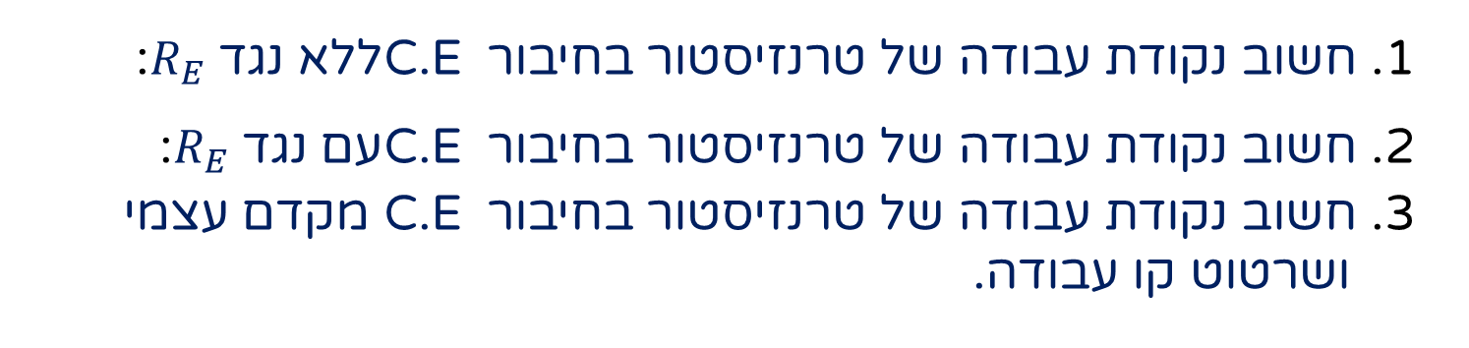
מה נלמד היום
חשוב נקודת עבודה של טרנזיסטור בחיבור C.E עם מקדם עצמי
ושרטוט קו עבודה.
1. חשוב נקודת עבודה של טרנזיסטור בחיבור C.E ללא נגד $R_{E}$:
2. חשוב נקודת עבודה של טרנזיסטור בחיבור C.E עם נגד $R_{E}$:
3. חשוב נקודת עבודה של טרנזיסטור בחיבור C.E מקדם עצמי
ושרטוט קו עבודה.

Slide 4

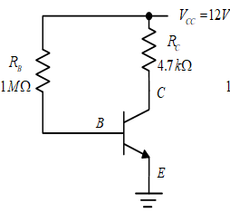








תרגיל 1
:נתון המעגל הטרנזיסטורי הבא
נתוני הטרנזיסטור:
א .חשב את נקודת העבודה.
ב .שרטט את משוואת קו העבודה
$$V_{R_{C}}$$
$$⟸$$
$$V_{R_{B}}$$
$$I_{C}$$
$$I_{B}$$
$$V_{BE}$$
$$I_{E}$$

Slide 5
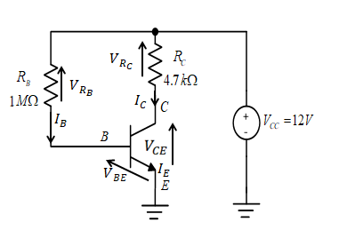







המשך - פתרון תרגיל 1
פתרון:
א .נרשום את משוואת KVL עבור החוג שכולל את הצומת Be : KVL-L
$$→I_{C}=β{∙I}_{B}=100∙0.0116=1.13mA$$
נרשום משוואת KVL עבור החוג הימיני :KVL-R
$$V_{R_{C}}=I_{C}∙R_{C}$$
$V_{CC}=V_{R_{C}}+V_{CE}=I_{C}∙R_{C}+V_{CE}$ …(1)
נציב את הערכים במשוואה (1) ונקבל:
$12=1.13m∙4.7k+V_{CE}$ $⟹V_{CE}$= 6.689V

Slide 6

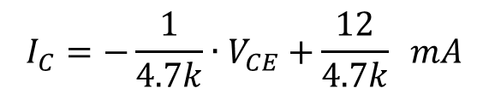


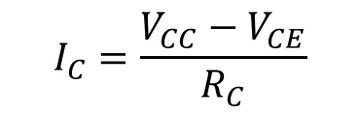


המשך פתרון תרגיל 1
$$\left\{\begin{aligned}I_{C}=8.6mA \\ V_{CE}\text{= }\text{6}\text{.}\text{4}\text{V} \end{aligned}\right.$$
נקודת העבודה :
ב .שרטוט משוואת קו העבודה:
$$V_{CC}=I_{C}∙R_{C}+V_{CE}$$
ממשוואה (1) קבלנו :
נרשום את ${{ V}_{CE} של כפונקציה I}_{C}$
$$I_{C}=\frac{V_{CC}−V_{CE}}{R_{C}}$$
$$V_{CC}−V_{CE}=I_{C}∙R_{C}$$
$$I_{C}=−\frac{1}{4.7k}{∙V}_{CE}+\frac{12}{4.7k} mA$$

Slide 7


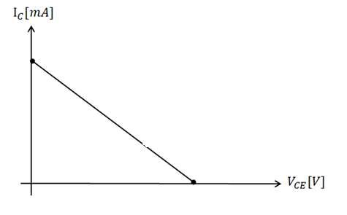






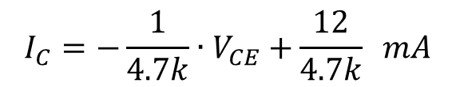


המשך - פתרון תרגיל 1
$$I_{C}=−\frac{1}{4.7k}{∙V}_{CE}+\frac{12}{4.7k} mA$$
$$I_{C}=−0.2128{∙V}_{CE}+2.553 mA$$
$$\frac{V_{CC}}{R_{C}}=2.553$$
- $\frac{1}{R_{C}}=שיפוע$
$$↲$$
$$V_{CC}=12$$

Slide 8

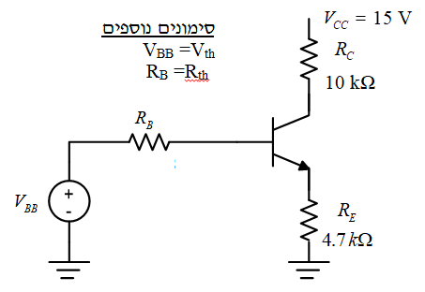
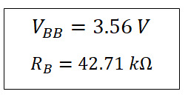

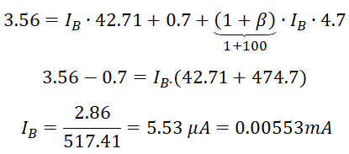









תרגיל 2
נתוני הטרנזיסטור:
$$V_{R_{C}}$$
$$I_{C}$$
$$I_{B}$$
$$V_{R_{B}}$$
$$I_{E}$$
$$V_{CC}$$
$$V_{BE}$$
$$V_{R_{E}}$$
א .חשב את נקודת העבודה.
ב .שרטט את משוואת קו העבודה

Slide 9

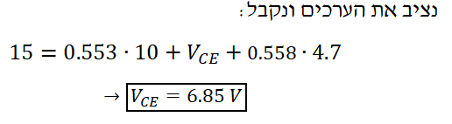
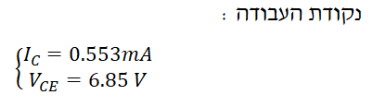








המשך -תרגיל 2
$$V_{R_{C}}$$
$$I_{C}$$
$$I_{B}$$
$$V_{R_{B}}$$
$$I_{E}$$
$$V_{CC}$$
$$V_{BE}$$
$$V_{R_{E}}$$

Slide 10









המשך-תרגיל 2
ב . רשום את משוואת קו העבודה .

Slide 11


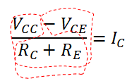

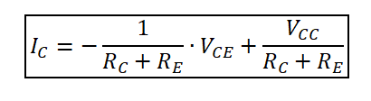


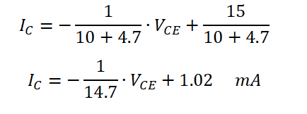
המשך-תרגיל 2
נחלק את המשוואה

Slide 12
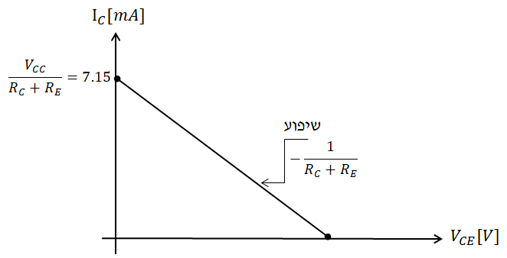
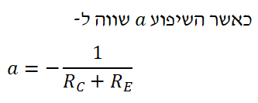
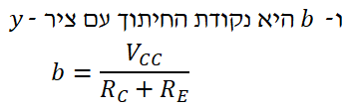


המשך -תרגיל 2
$$V_{CC}=15$$
$$↖X ציר עם החיתוך נקודת$$

Slide 13
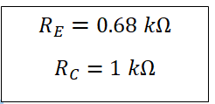
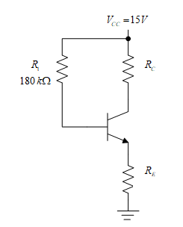

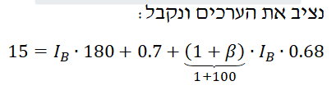











חשוב נקודת עבודה של טרנזיסטור בחיבור C.E מקדם עצמי ושרטוט קו עבודה.
א .חשב את נקודת העבודה.
ב .שרטט את משוואת קו העבודה
נתוני הטרנזיסטור:
פתרון:
$$V_{R_{B}}$$
$$V_{R_{C}}$$
$$I_{B}$$
$$I_{C}$$
$$V_{CC}$$
$$V_{BE}$$
$$I_{E}$$
$$V_{R_{E}}$$

Slide 14
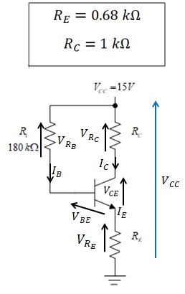


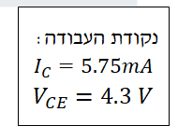





המשך-תרגיל 3
משוואת קו העבודה:
$$\frac{V_{CC}}{R_{C}+R_{E}}=8.93$$
-$\frac{1}{R_{C}+R_{E}}$ = -$\frac{1}{1+0.68}$ $=\text{−} \frac{1}{1.68}$ = - 0.595
$$\frac{V_{CC}}{R_{C}+R_{E}}=\frac{15}{1+0.68}=8.93$$
$I_{C}$ = -$\frac{1}{R_{C}+R_{E}}$ $V_{CE}$+$\frac{V_{CC}}{R_{C}+R_{E}}=\text{−} 0.595 V_{CE}\text{+}8.93 mA$
$$V_{CC}=12$$

Slide 15
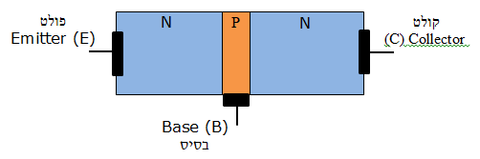



תחומי הפעולה של טרנזיסטור ביפולרי
$$⟸$$
1. אזור/תחום פעיל: Active region
עובד כמגבר
$$⟸$$
עובד כמתג במצב- OFF
2. אזור/תחום קטעון: Cut-off region
$$⟸$$
עובד כמתג במצב- ON
3. אזור/תחום רוויה: Saturation region

Slide 16
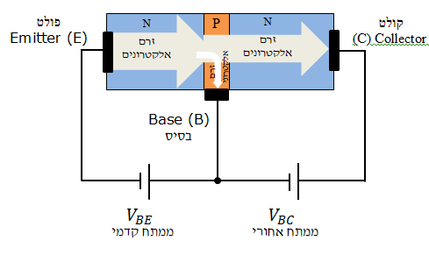
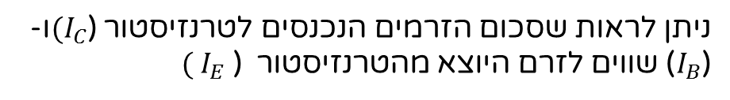




1. תחום פעיל
ממתח אופייני לטרנזיסטור ביפולרי מסוג NPN :
צומת BE נמצא בממתח קדמי ולכן זורם זרם מהבסיס (B) לפולט (E) שיסומן $I_{B}$
$$I_{E}$$
$$I_{C}$$
האלקטרונים נפלטים מהפולט ורק חלק קטן מהם נמשך לכיוון הבסיס שהוא מסוג P ורוב האלקטרונים ממשיכים לקולט דרך הצומת BC המחובר למתח חיובי.
למרות שהממתח בצומת BC הוא ממתח אחורי, האלקטרונים באזור הבסיס (אזור p) –עוברים בקלות דרך הצומת.
$$I_{B}$$
ניתן לראות שסכום הזרמים הנכנסים לטרנזיסטור (${(I}_{C}$ו- ($I_{B}$) שווים לזרם היוצא מהטרנזיסטור ${ ( I}_{E}$ )
לכן נרשום :$I_{E}=I_{C}+I_{B}$

Slide 17

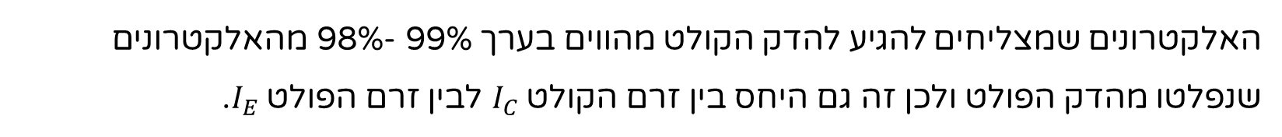


תחום פעיל - המשך
האלקטרונים שמצליחים להגיע להדק הקולט מהווים בערך 99% -98% מהאלקטרונים שנפלטו מהדק הפולט ולכן זה גם היחס בין זרם הקולט $I_{C}$ לבין זרם הפולט $I_{E}$.
$$I_{E}$$
$$I_{C}$$
נסמן את היחס הזה באות $α$
נרשום :$I_{C}=α∙I_{E}$
$$⟸$$
$$I_{B}$$

Slide 18
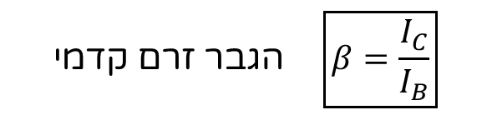


תחום פעיל-המשך
תחום זה נקרא גם תחום לינארי.
בתחום זה זרם בסיס קטן מבקר (שולט) על זרם קולט גדול.
הקשר בין זרם הקולט $I_{C}$ לבין זרם הבסיס ${ I}_{B}$הוא לינארי וליחס זה קוראים הגבר זרם קדמי ומסומן באות β .
$$\text{הגבר זרם קדמי} \boxed{β=\frac{I_{C}}{I_{B}}}$$
$$⟹$$
$$\boxed{I_{C}=β∙I_{B}}$$

Slide 19

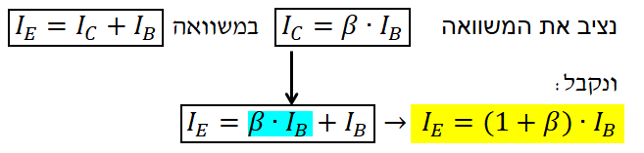

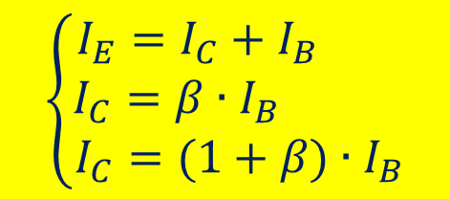
תחום פעיל- המשך
$$⟸$$
עובד כמגבר
$$\left\{\begin{aligned}I_{E}=I_{C}+I_{B} \\ I_{C}=β∙I_{B} \\ I_{C}=(1+β)∙I_{B}\end{aligned}\right.$$

Slide 20
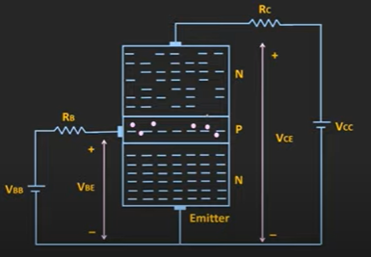
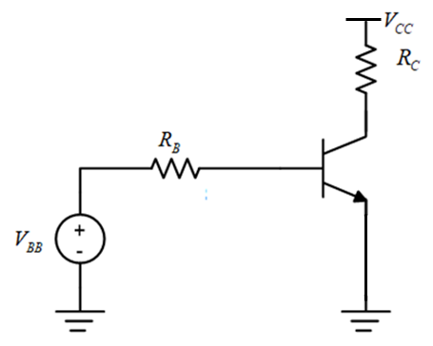








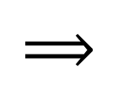


תרגיל 1
$$V_{R_{C}}$$
$$I_{C}$$
$$⟹$$
$$I_{B}$$
$$V_{CC}$$
$$V_{R_{B}}$$
$$I_{E}$$
$$V_{BE}$$

Slide 21
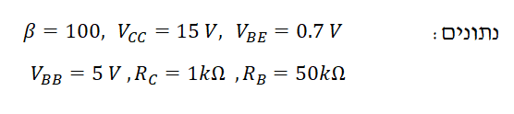
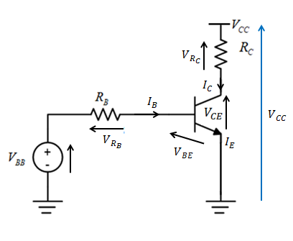



המשך תרגיל 1
פתרון:
נרשום את משוואת KVL עבור החוג שכולל את הצומת Be שתסומן: KVL-L
$$→I_{C}=β{∙I}_{B}=100∙0.086=8.6mA$$

Slide 22
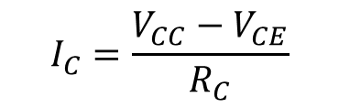


המשך –תרגיל 1
נרשום את משוואת KVL עבור החוג שכולל את ההדקים :CE
כלומר משוואת KVL עבור החוג הימיני שתסומן :KVL-R
$$V_{CC}=V_{R_{C}}+V_{CE}=I_{C}∙R_{C}+V_{CE}$$
$$V_{R_{C}}=I_{C}∙R_{C}$$
$$V_{CC}−V_{CE}=I_{C}∙R_{C}$$
$$I_{C}=\frac{V_{CC}−V_{CE}}{R_{C}}$$

Slide 23
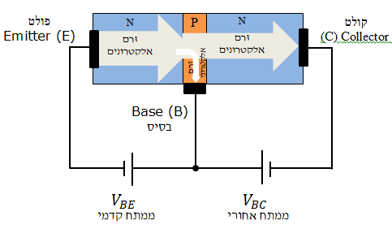
תחום רוויה
$$I_{E}$$
$$I_{C}$$
$$I_{B}$$

Slide 24
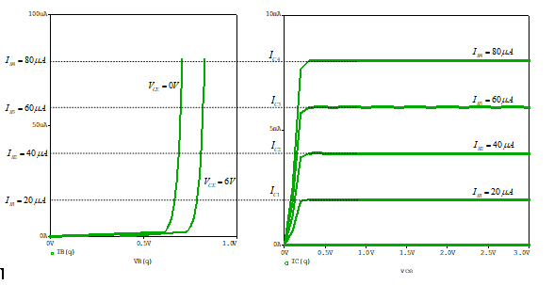

Slide 25

שימוש ביצירות מוגנות בזכויות יוצרים ואיתור בעלי זכויות
השימוש ביצירות במהלך שידור זה נעשה לפי סעיף 27א לחוק זכות יוצרים, תשס"ח-2007. אם הינך בעל הזכויות באחת היצירות, באפשרותך לבקש מאיתנו לחדול מהשימוש ביצירה, זאת באמצעות פנייה לדוא"ל rights@education.gov.il

